Slide 1

Sains Komputasi
Farhanna Mar’i, M.Kom.
Email : farhannamari@unesa.ac.id
Universitas Negeri Surabaya

Slide 2


05
Multiple Linear Regression

Slide 3
Outline
Multiple Linear Regression
Case Study
Eliminasi Gauss
Evaluasi Model Regresi

Slide 4
Multiple Linear Regression
Multiple linear regression atau regresi linier berganda pada rumusnya menggunakan satu variabel terikat dan lebih dari satu variabel bebas.
Regresi linier berganda ini adalah pengembangan dari regresi linier sederhana.
Variabel bebas yang digunakan bisa dua atau tiga dan selebihnya. Semakin banyak variabel bebas yang digunakan, rumus yang didapatkan semakin panjang juga.
Model regresi linier berganda ini juga disebut dengan multivariant.
Analisis regresi linier berganda adalah hubungan secara linear antara dua atau lebih variabel independen dengan variabel dependen.
Asumsi-asumsi linier berganda pada umumnya sama dengan semua asumsi pada regresi linier sederhana, dengan tambahan tidak ada hubungan linier sempurna di antara dua atau lebih peubah penjelas (eksogen).

Slide 5
Multiple Linear Regression
Rumus untuk regresi linier berganda hampir sama seperti regresi linier sederhana, hanya saja terdapat tambahan variabel. Secara umum rumusnya sebagai berikut :
$$Y= ∝+ β_{1}.x_{1}+ β_{2}.x_{2}+ β_{3}.x_{3}+…+ + β_{n}.x_{n}$$
Keterangan:
Y : variabel terikat (dependent)
X(1,2,3,...) : variabel bebas (independent)
α : nilai konstanta
β(1,2,3,...) : nilai koefisien regresi

Slide 6
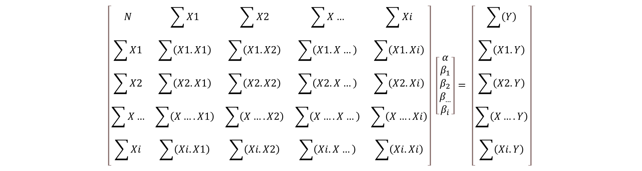
Multiple Linear Regression
Semakin banyak variabel yang digunakan dalam regresi linier berganda, perhitungan akan semakin kompleks juga.
Dalam penentuan model regresinya juga bisa membutuhkan waktu komputasi lebih.
Dengan lebih dari dua buah variabel yang digunakan, dapat diselesaikan dengan sistem persamaan linier dan juga matriks seperti pada persamaan dibawah ini :
$$\left[\begin{matrix}N & \sum{X1} & \sum{X2} & \sum{X…} & \sum{Xi} \\ \sum{X1} & \sum{\left(X1.X1\right)} & \sum{\left(X1.X2\right)} & \sum{\left(X1.X…\right)} & \sum{\left(X1.Xi\right)} \\ \sum{X2} & \sum{\left(X2.X1\right)} & \sum{\left(X2.X2\right)} & \sum{\left(X2.X…\right)} & \sum{\left(X2.Xi\right)} \\ \sum{X…} & \sum{\left(X….X1\right)} & \sum{\left(X….X2\right)} & \sum{\left(X….X…\right)} & \sum{\left(X….Xi\right)} \\ \sum{Xi} & \sum{\left(Xi.X1\right)} & \sum{\left(Xi.X2\right)} & \sum{\left(Xi.X…\right)} & \sum{\left(Xi.Xi\right)}\end{matrix}\right] \left[\begin{matrix}α \\ β_{1} \\ β_{2} \\ β_{…} \\ β_{i}\end{matrix}\right]= \left[\begin{matrix}\sum{\left(Y\right)} \\ \sum{\left(X1.Y\right)} \\ \sum{\left(X2.Y\right)} \\ \sum{\left(X….Y\right)} \\ \sum{\left(Xi. Y\right)}\end{matrix}\right]$$

Slide 7
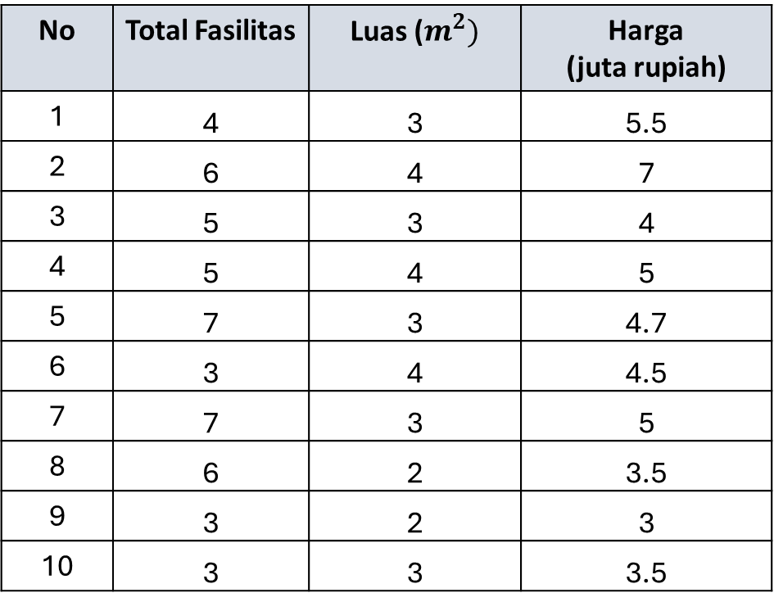
Studi Kasus
Didapatkan 10 data kos-kosan dengan variabel fasilitas, luas, dan harga. Fasilitas menunjukkan seberapa banyak fasilitas yang dimiliki oleh rumah kos tersebut, luas menunjukkan luas kamar dan harga menunjukkan harga kos. Lihat tabel dibawah ini :
No | Total Fasilitas | Luas ($m^{2})$ | Harga (juta rupiah)
1 | 4 | 3 | 5.5
2 | 6 | 4 | 7
3 | 5 | 3 | 4
4 | 5 | 4 | 5
5 | 7 | 3 | 4.7
6 | 3 | 4 | 4.5
7 | 7 | 3 | 5
8 | 6 | 2 | 3.5
9 | 3 | 2 | 3
10 | 3 | 3 | 3.5

Slide 8
Studi Kasus
Tabel Perhitungan :
No | x1 | x2 | y | x1² | x2² | y² | x1.y | x2.y | x1.x2
1 | 4 | 3 | 5.5 | 16 | 9 | 30.25 | 22 | 16.5 | 12
2 | 6 | 4 | 7 | 36 | 16 | 49 | 42 | 28 | 24
3 | 5 | 3 | 4 | 25 | 9 | 16 | 20 | 12 | 15
4 | 5 | 4 | 5 | 25 | 16 | 25 | 25 | 20 | 20
5 | 7 | 3 | 4.7 | 49 | 9 | 22.09 | 32.9 | 14.1 | 21
6 | 3 | 4 | 4.5 | 9 | 16 | 20.25 | 13.5 | 18 | 12
7 | 7 | 3 | 5 | 49 | 9 | 25 | 35 | 15 | 21
8 | 6 | 2 | 3.5 | 36 | 4 | 12.25 | 21 | 7 | 12
9 | 3 | 2 | 3 | 9 | 4 | 9 | 9 | 6 | 6
10 | 3 | 3 | 3.5 | 9 | 9 | 12.25 | 10.5 | 10.5 | 9
Jumlah | 49 | 31 | 45.7 | 263 | 101 | 221.09 | 230.9 | 147.1 | 152

Slide 9
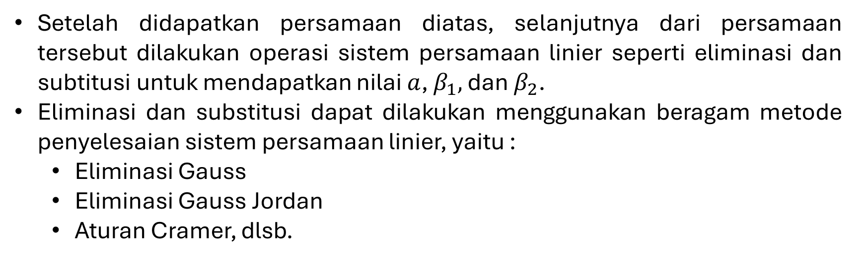
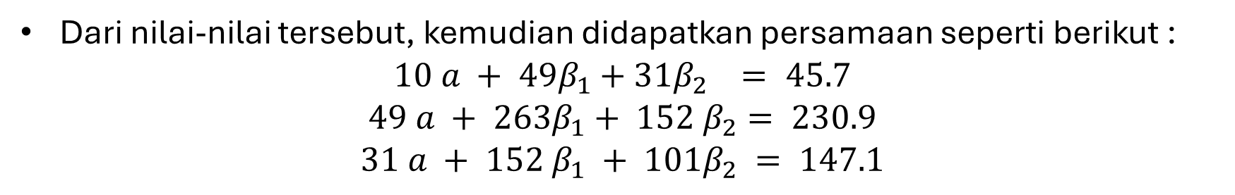
Studi Kasus
Dari nilai-nilai tersebut, kemudian didapatkan persamaan seperti berikut :
$$10 a + 49β_{1}+31β_{2} = 45.7$$
$$49 a + 263β_{1}+ 152 β_{2}= 230.9$$
$$31 a + 152 β_{1} + 101β_{2} = 147.1$$
Setelah didapatkan persamaan diatas, selanjutnya dari persamaan tersebut dilakukan operasi sistem persamaan linier seperti eliminasi dan subtitusi untuk mendapatkan nilai $a$, $β_{1},$ dan $β_{2}$.
Eliminasi dan substitusi dapat dilakukan menggunakan beragam metode penyelesaian sistem persamaan linier, yaitu :
  Eliminasi Gauss
  Eliminasi Gauss Jordan
  Aturan Cramer, dlsb.
Notes:
$$Y=−0.314 +0.299 x1+1.102 x2$$

Slide 10
Eliminasi Gauss
Eliminasi Gauss adalah metode yang digunakan untuk menyelesaikan sistem persamaan linear. Metode ini bertujuan untuk mengubah sistem persamaan menjadi bentuk yang lebih sederhana (bentuk segitiga atas) sehingga variabel dapat diselesaikan satu per satu melalui substitusi mundur.
Langkah-langkah Eliminasi Gauss:
Menyusun Matriks Augmented:
  Dari sistem persamaan linear, kita buat matriks augmented yang menggabungkan koefisien dan hasil dari persamaan.
Transformasi ke Bentuk Segitiga Atas:
  Menggunakan operasi baris elementer (mengganti baris, mengalikan baris dengan konstanta, atau menjumlahkan kelipatan baris) untuk mengubah matriks menjadi bentuk segitiga atas.
Substitusi Mundur:
  Setelah mendapatkan bentuk segitiga atas, kita lakukan substitusi mundur untuk menemukan nilai variabel.
Notes:
$$Y=−0.314 +0.299 x1+1.102 x2$$

Slide 11
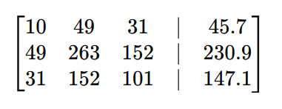
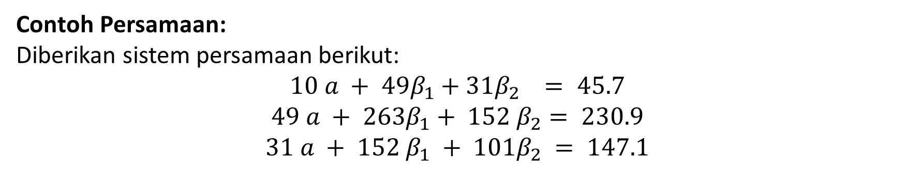
Eliminasi Gauss
Contoh Persamaan:
Diberikan sistem persamaan berikut:
$$10 a + 49β_{1}+31β_{2} = 45.7$$
$$49 a + 263β_{1}+ 152 β_{2}= 230.9$$
$$31 a + 152 β_{1} + 101β_{2} = 147.1$$
Langkah 1: Menyusun Matriks Augmented
Buat matriks augmented dari sistem persamaan di atas:
Notes:
$$Y=−0.314 +0.299 x1+1.102 x2$$

Slide 12
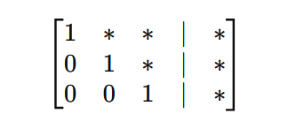

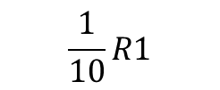


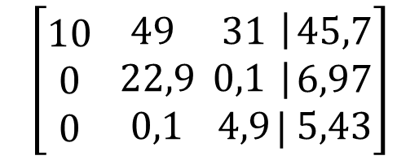
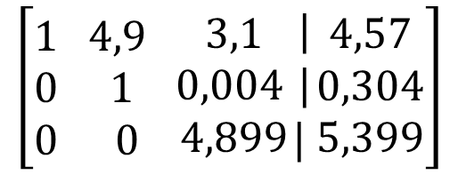
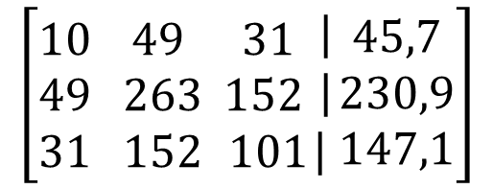
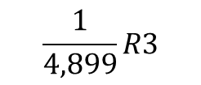
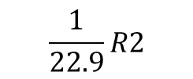
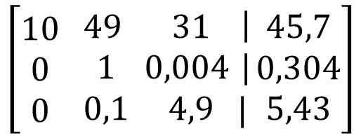
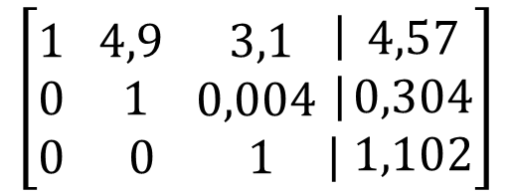
Eliminasi Gauss
Langkah 2: Transformasi ke Bentuk Segitiga Atas
Lakukan operasi baris untuk mengubah matriks menjadi bentuk segitiga atas hingga mendapatkan bentuk seperti ini:
$$\left[\begin{aligned}10 \\ 49 \\ 31\end{aligned}\begin{aligned} 49 \\ 263 \\ 152 \end{aligned}\begin{aligned}31 \\ 152 \\ 101\end{aligned}\begin{aligned}| \\ | \\ | \end{aligned}\begin{aligned}45,7 \\ 230,9 \\ 147,1\end{aligned}\right]$$
$$\left[\begin{aligned}10 \\ 0 \\ 0\end{aligned}\begin{aligned} 49 \\ 22,9 \\ 0,1 \end{aligned}\begin{aligned}31 \\ 0,1 \\ 4,9\end{aligned}\begin{aligned}| \\ | \\ | \end{aligned}\begin{aligned}45,7 \\ 6,97 \\ 5,43\end{aligned}\right]$$
$$\frac{1}{22.9}R2$$
$$\left[\begin{aligned}10 \\ 0 \\ 0\end{aligned}\begin{aligned} 49 \\ 1 \\ 0,1 \end{aligned}\begin{aligned}31 \\ 0,004 \\ 4,9\end{aligned}\begin{aligned}| \\ | \\ | \end{aligned}\begin{aligned}45,7 \\ 0,304 \\ 5,43\end{aligned}\right]$$
$$\left(−4,9\right)R1+ R2$$
$$\left(−3,1\right)R1+ R3$$
$$\frac{1}{10}R1$$
$$\left[\begin{aligned}1 \\ 0 \\ 0\end{aligned}\begin{aligned} 4,9 \\ 1 \\ 0 \end{aligned}\begin{aligned}3,1 \\ 0,004 \\ 4,899\end{aligned}\begin{aligned}| \\ | \\ | \end{aligned}\begin{aligned}4,57 \\ 0,304 \\ 5,399\end{aligned}\right]$$
$$\frac{1}{4,899}R3$$
$$\left[\begin{aligned}1 \\ 0 \\ 0\end{aligned}\begin{aligned} 4,9 \\ 1 \\ 0 \end{aligned}\begin{aligned}3,1 \\ 0,004 \\ 1\end{aligned}\begin{aligned}| \\ | \\ | \end{aligned}\begin{aligned}4,57 \\ 0,304 \\ 1,102\end{aligned}\right]$$
$$−0,1R2+R3$$
Notes:
$$Y=−0.314 +0.299 x1+1.102 x2$$

Slide 13

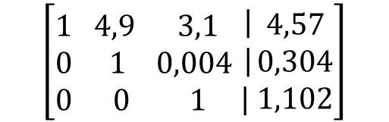
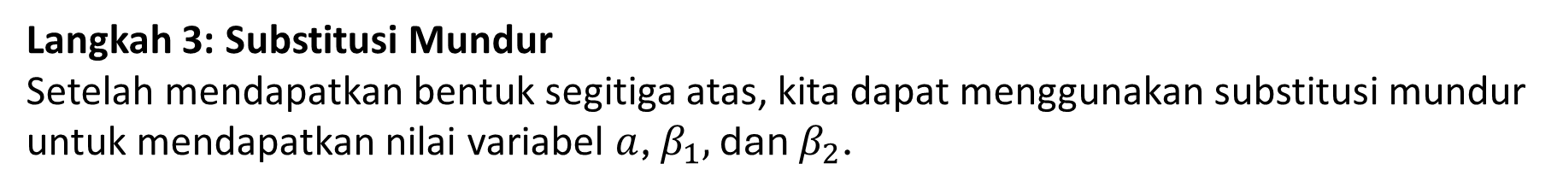
Eliminasi Gauss
$$\left[\begin{aligned}1 \\ 0 \\ 0\end{aligned}\begin{aligned} 4,9 \\ 1 \\ 0 \end{aligned}\begin{aligned}3,1 \\ 0,004 \\ 1\end{aligned}\begin{aligned}| \\ | \\ | \end{aligned}\begin{aligned}4,57 \\ 0,304 \\ 1,102\end{aligned}\right]$$
Langkah 3: Substitusi Mundur
Setelah mendapatkan bentuk segitiga atas, kita dapat menggunakan substitusi mundur untuk mendapatkan nilai variabel $a$, $β_{1},$ dan $β_{2}$.
$$a + 4,9β_{1}+3,1β_{2} = 4,57$$
$$β_{1}+0,004 β_{2}=0,304$$
$$β_{2} =1,102$$
$$a + 4,9β_{1}+3,1β_{2} = 4,57$$
$$β_{1}+0,004(1,102) =0,304$$
$$a + 4,9(0,3)+3,1(1,102) = 4,57$$
$$β_{1}+0,004 =0,304$$
$$a +1,47+3,416 = 4,57$$
$${ β}_{1} =0,304 −0,004$$
$$a = 4,57−1,47−3,416$$
$${ β}_{1} =0,3$$
$$a =−0,316$$
$$Y=−0.316 +0.3 x1+1.102 x2$$

Slide 14
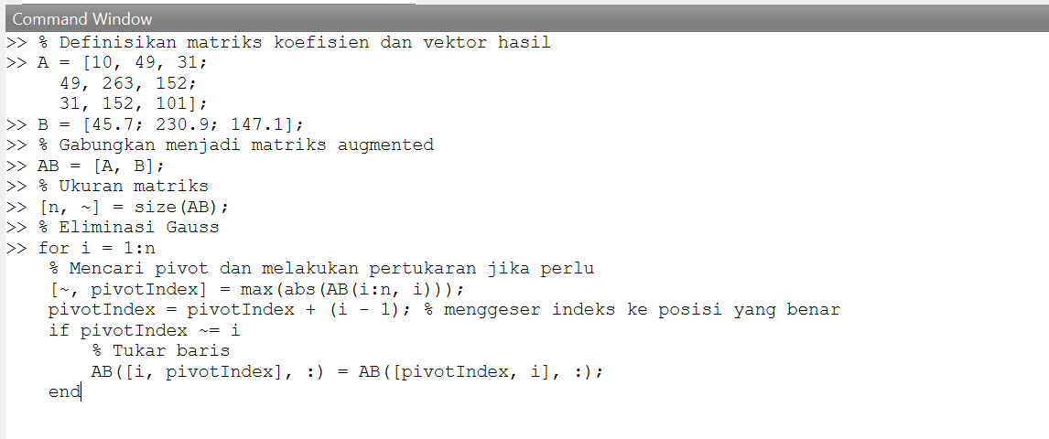
Eliminasi Gauss
Notes:
$$Y=−0.314 +0.299 x1+1.102 x2$$

Slide 15
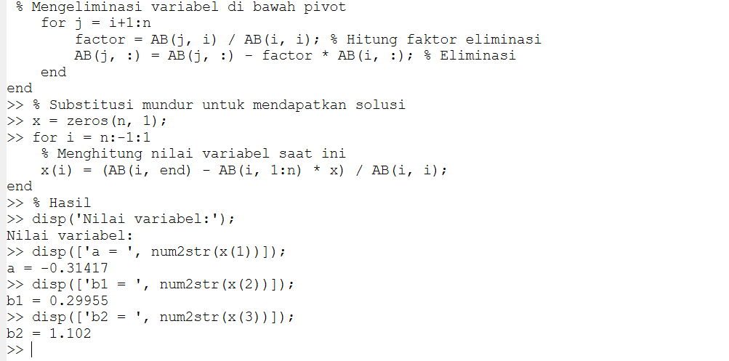
Eliminasi Gauss
Notes:
$$Y=−0.314 +0.299 x1+1.102 x2$$

Slide 16
Latihan
Sebuah perusahaan ingin mengetahui faktor-faktor yang mempengaruhi penjualan produk mereka. Data yang tersedia meliputi informasi mengenai:
Biaya Iklan (X1) : Pengeluaran iklan dalam ribuan dolar.
Jumlah Tenaga Penjual (X2) : Jumlah tenaga penjual yang ditugaskan.
Harga Produk (X3) : Harga produk dalam dolar.
Promosi Diskon (X4) : Persentase diskon yang diberikan kepada
pelanggan.
5. Variabel Penjualan (Y) dalam ribuan unit adalah variabel dependen yang
dipengaruhi oleh keempat variabel independen tersebut.
Notes:
$$Y=−0.314 +0.299 x1+1.102 x2$$

Slide 17
Latihan
Minggu Ke- | Iklan | Tenaga Penjual | Harga Produk | Diskon | Penjualan
1 | 10 | 5 | 200 | 5% | 15
2 | 12 | 6 | 300 | 10% | 20
3 | 8 | 4 | 230 | 5% | 25
4 | 15 | 8 | 250 | 2% | 35
5 | 9 | 5 | 270 | 10% | 25
6 | 13 | 7 | 290 | 5% | 35
7 | 11 | 6 | 300 | 8% | 15
8 | 14 | 7 | 230 | 3% | 5
9 | 9 | 4 | 250 | 7% | 10
10 | 10 | 5 | 280 | 5% | 12
Notes:
$$Y=−0.314 +0.299 x1+1.102 x2$$

Slide 18
Latihan
Tentukan model regresi linear berganda (MLR) untuk memprediksi penjualan (Y) berdasarkan variabel-variabel independen X1, X2, X3, dan X4.
Hitung Evaluasi regresi menggunakan minimal 3 metode (RMSE, MSE, MAPE).
Berdasarkan model regresi yang telah diperoleh, prediksikan penjualan jika:
  Biaya Iklan (X1) = 11
  Jumlah Tenaga Penjual (X2) = 6
  Harga Produk (X3) = 220
  Promosi Diskon (X4) = 5%
Notes:
$$Y=−0.314 +0.299 x1+1.102 x2$$

Slide 19


Evaluasi Model Regresi
Evaluasi model regresi → Proses mengukur seberapa baik model regresi dapat memprediksi nilai yang diinginkan berdasarkan data yang ada.
Evaluasi ini sangat penting untuk memastikan model tersebut dapat diandalkan sebelum digunakan dalam prediksi yang lebih luas.
Ada beberapa metode yang digunakan dalam evaluasi model regresi, di antaranya menggunakan Residual Sum of Squares (RSS) dan Total Sum of Swuares (TSS).
$$y=actual value$$
$$\hat{y}=prediction value$$
$$\overline{y}=average of actual value$$
$$n=jumlah data yang diobservasi$$
$$p=jumlah parameter yang digunakan$$
$$Residual atau Error= y− \hat{y}$$
$$RSS={\sum{(y_{i}−}\hat{y_{i}})}^{2}$$
$$TSS={\sum{(y_{i}−}\overline{y_{i}})}^{2}$$

Slide 20

Evaluasi Model Regresi
Residual Standar Error (RSE)
Error adalah nilai kesalahan dari model regresi dalam memprediksi nilainya.
Nilai ini didapatkan dari data populasi.
Semakin kecil nilai eror semakin bagus model regresinya.
RSE adalah estimasi simpangan baku (standard deviation).
Rumus nya sebagai berikut :
$$RSE=\sqrt{\frac{RSS}{n−2}}$$

Slide 21
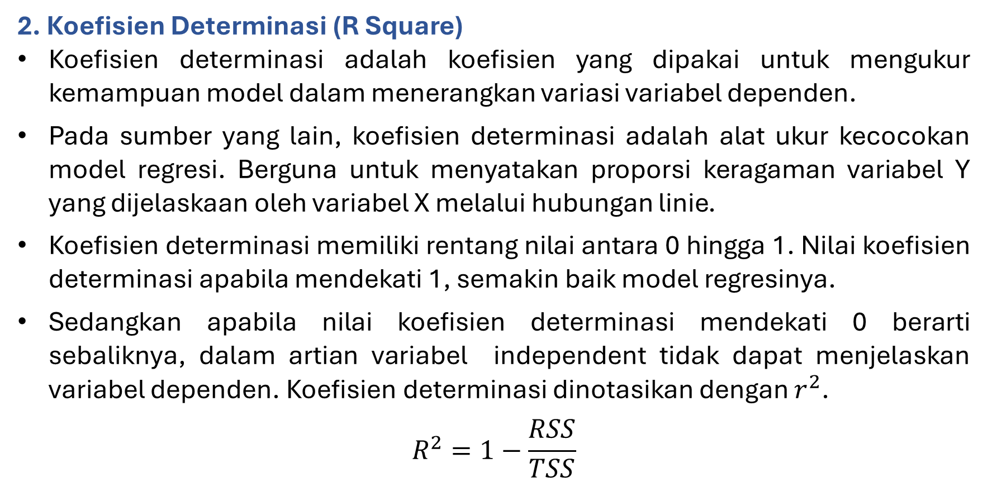
Evaluasi Model Regresi
2. Koefisien Determinasi (R Square)
Koefisien determinasi adalah koefisien yang dipakai untuk mengukur kemampuan model dalam menerangkan variasi variabel dependen.
Pada sumber yang lain, koefisien determinasi adalah alat ukur kecocokan model regresi. Berguna untuk menyatakan proporsi keragaman variabel Y yang dijelaskaan oleh variabel X melalui hubungan linie.
Koefisien determinasi memiliki rentang nilai antara 0 hingga 1. Nilai koefisien determinasi apabila mendekati 1, semakin baik model regresinya.
Sedangkan apabila nilai koefisien determinasi mendekati 0 berarti sebaliknya, dalam artian variabel independent tidak dapat menjelaskan variabel dependen. Koefisien determinasi dinotasikan dengan $r^{2}$.
$$R^{2}=1−\frac{RSS}{TSS}$$

Slide 22
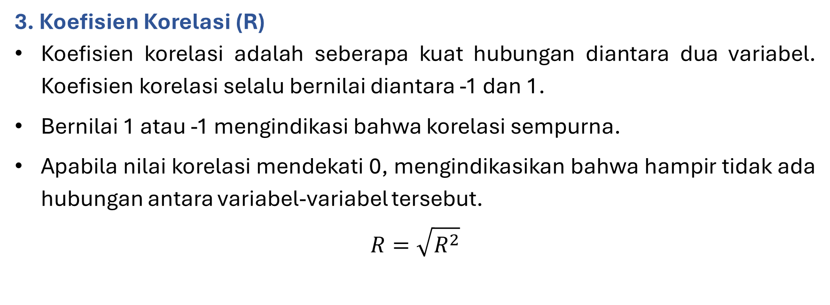
Evaluasi Model Regresi
3. Koefisien Korelasi (R)
Koefisien korelasi adalah seberapa kuat hubungan diantara dua variabel. Koefisien korelasi selalu bernilai diantara -1 dan 1.
Bernilai 1 atau -1 mengindikasi bahwa korelasi sempurna.
Apabila nilai korelasi mendekati 0, mengindikasikan bahwa hampir tidak ada hubungan antara variabel-variabel tersebut.
$$R=\sqrt{R^{2}}$$

Slide 23
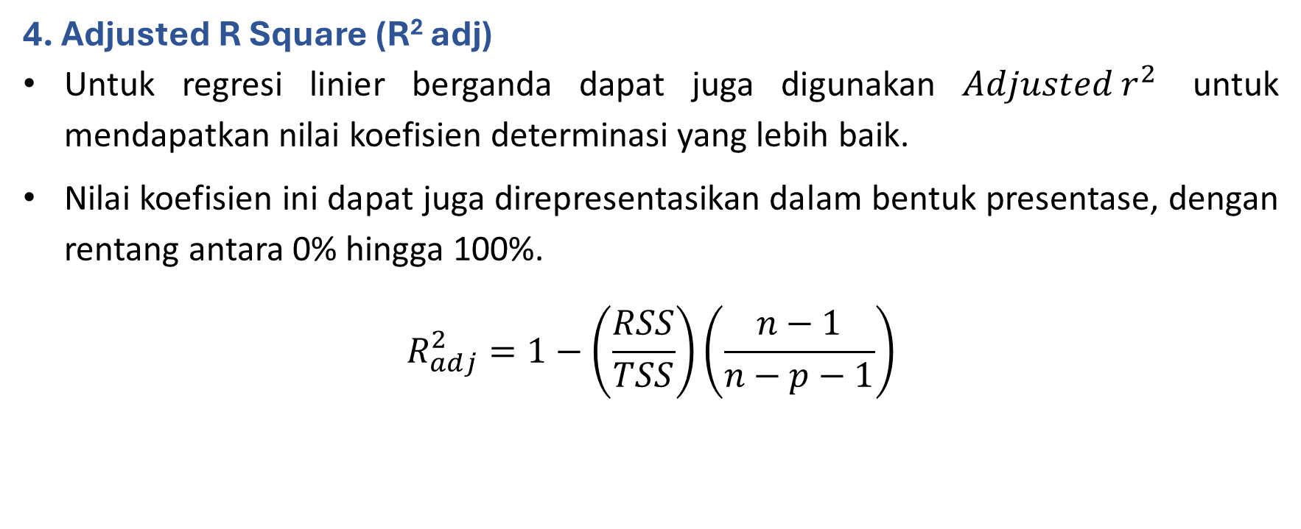
Evaluasi Model Regresi
4. Adjusted R Square (R² adj)
Untuk regresi linier berganda dapat juga digunakan $Adjusted r^{2}$ untuk mendapatkan nilai koefisien determinasi yang lebih baik.
Nilai koefisien ini dapat juga direpresentasikan dalam bentuk presentase, dengan rentang antara 0% hingga 100%.
$$R_{adj}^{2}=1−\left(\frac{RSS}{TSS}\right)\left(\frac{n−1}{n−p−1}\right)$$

Slide 24
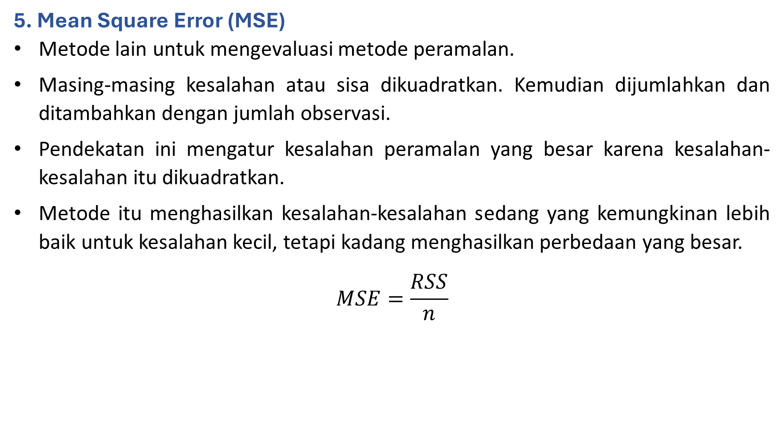
Evaluasi Model Regresi
5. Mean Square Error (MSE)
Metode lain untuk mengevaluasi metode peramalan.
Masing-masing kesalahan atau sisa dikuadratkan. Kemudian dijumlahkan dan ditambahkan dengan jumlah observasi.
Pendekatan ini mengatur kesalahan peramalan yang besar karena kesalahan-kesalahan itu dikuadratkan.
Metode itu menghasilkan kesalahan-kesalahan sedang yang kemungkinan lebih baik untuk kesalahan kecil, tetapi kadang menghasilkan perbedaan yang besar.
$$MSE=\frac{RSS}{n}$$

Slide 25
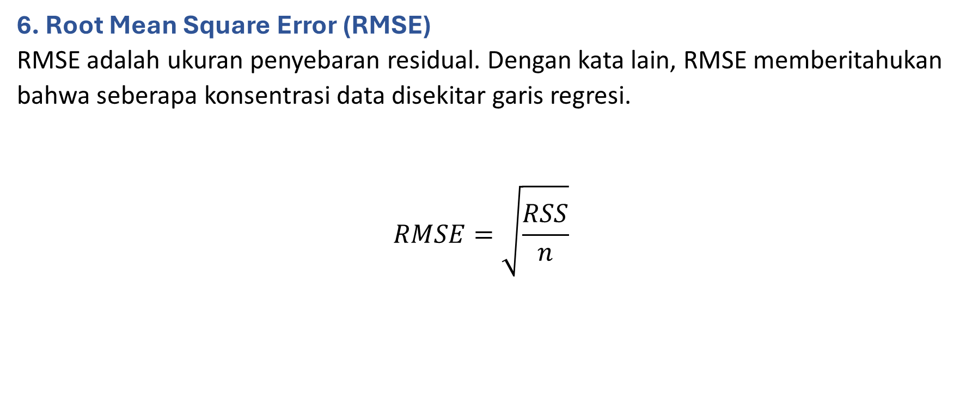
Evaluasi Model Regresi
6. Root Mean Square Error (RMSE)
RMSE adalah ukuran penyebaran residual. Dengan kata lain, RMSE memberitahukan bahwa seberapa konsentrasi data disekitar garis regresi.
$$RMSE=\sqrt{\frac{RSS}{n}}$$

Slide 26
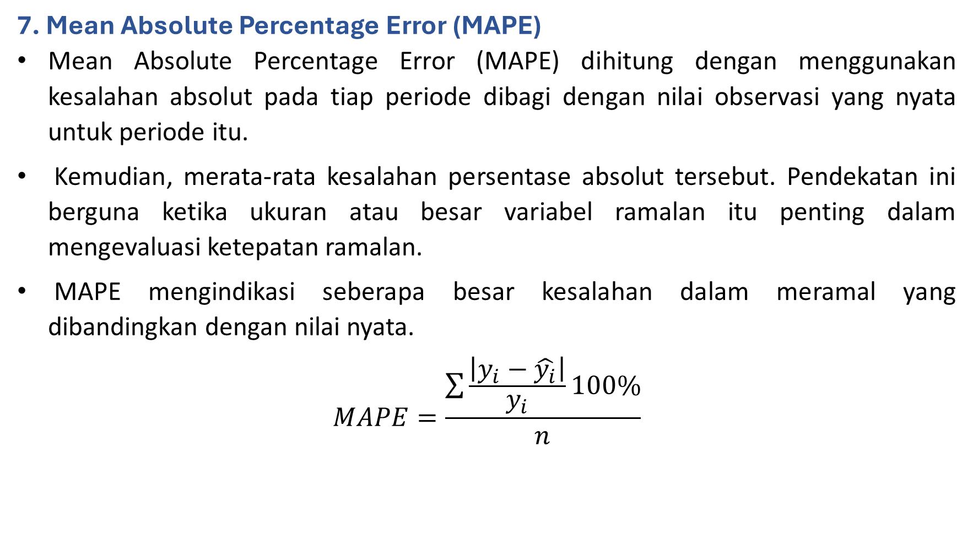
Evaluasi Model Regresi
7. Mean Absolute Percentage Error (MAPE)
Mean Absolute Percentage Error (MAPE) dihitung dengan menggunakan kesalahan absolut pada tiap periode dibagi dengan nilai observasi yang nyata untuk periode itu.
Kemudian, merata-rata kesalahan persentase absolut tersebut. Pendekatan ini berguna ketika ukuran atau besar variabel ramalan itu penting dalam mengevaluasi ketepatan ramalan.
MAPE mengindikasi seberapa besar kesalahan dalam meramal yang dibandingkan dengan nilai nyata.
$$MAPE=\frac{\sum{\frac{\left|y_{i}−\hat{y_{i}}\right|}{y_{i}}100\%}}{n}$$

Slide 27


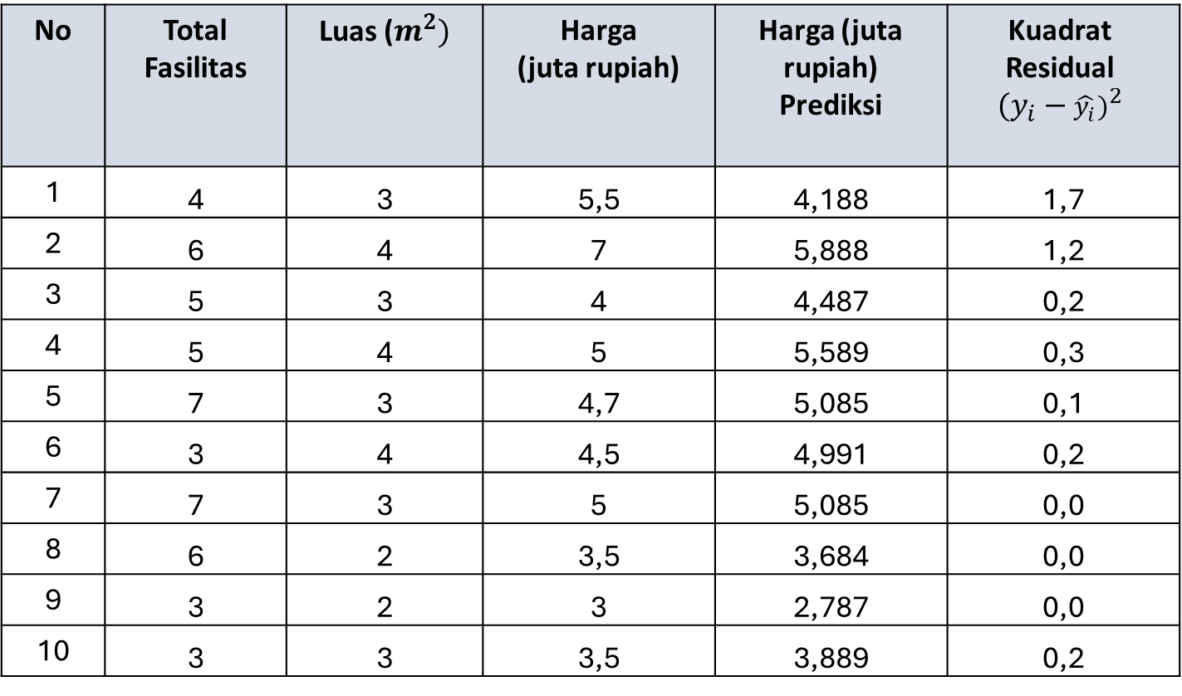
Studi Kasus
$$Y=−0.316 +0.3 β1+1.102 β2$$
No | Total Fasilitas | Luas ($m^{2})$ | Harga (juta rupiah) | Harga (juta rupiah) Prediksi | Kuadrat Residual $${(y_{i}−\hat{y_{i}})}^{2}$$
1 | 4 | 3 | 5,5 | 4,188 | 1,7
2 | 6 | 4 | 7 | 5,888 | 1,2
3 | 5 | 3 | 4 | 4,487 | 0,2
4 | 5 | 4 | 5 | 5,589 | 0,3
5 | 7 | 3 | 4,7 | 5,085 | 0,1
6 | 3 | 4 | 4,5 | 4,991 | 0,2
7 | 7 | 3 | 5 | 5,085 | 0,0
8 | 6 | 2 | 3,5 | 3,684 | 0,0
9 | 3 | 2 | 3 | 2,787 | 0,0
10 | 3 | 3 | 3,5 | 3,889 | 0,2
$$RSS={\sum{(y_{i}−}\hat{y_{i}})}^{2}=4,2$$
$$RMSE=\sqrt{\frac{RSS}{n}}=\sqrt{\frac{4,2}{10}=} 0,6$$
Model Prediksi dikatakan akurat jika kesalahan RMSE mendekati 0.

Slide 28
Projek 1
Carilah minimal 5 Referensi terkait penerapan Multiple Linear Regression untuk menyelesaikan permasalahan peramalan/prediksi.
Contoh : https://www.researchgate.net/publication/339170965_Comparative_Study_of_Numerical_Methods_in_Multiple_Linear_Regression_For_Stock_Prediction_Jakarta_Islamic_Index_JII
Carilah dataset yang dapat digunakan untuk implementasi multiple linear regression minimal 3 variabel independent dan 50 baris data.
Implementasikan MLR untuk menyelesaikan permasalahan tersebut
Buat Laporan dokumen dan PPT untuk dipresentasikan pada pertemuan selanjutnya dengan isi :
  Latar belakang pemilihan dataset
  Penjelasan detail dataset
  Manualisasi metode MLR terhadap dataset
  Evaluasi Performa dengan minimal 3 metode, misal : MSE, MAPE, dan RMSE
  Kesimpulan
  Referensi

Slide 29
Terima Kasih

